Slide 1
Introduction to Routing and Packet Forwarding
ThS. Nguyễn Hữu Trung
Khoa Công nghệ Thông tin
Đại học Sư phạm Kỹ thuật TP.HCM

Slide 2
Objectives
Identify a router as a computer with an OS and hardware designed for the routing process.
Demonstrate the ability to configure devices and apply addresses.
Describe the structure of a routing table.
Describe how a router determines a path and switches packets.
Notes:
Mục tiêu Xác định một router như một máy tính với một hệ điều hành và phần cứng được thiết kế cho quá trình định tuyến. Chứng tỏ khả năng cấu hình các thiết bị và áp dụng các địa chỉ. Mô tả cấu trúc của một bảng định tuyến. Mô tả cách một router xác định một đường dẫn và chuyển mạch gói

Slide 3
Router as a Computer
Describe the basic purpose of a router
Computers that specialize in sending packets over the data network
They are responsible for interconnecting networks by selecting the best path for a packet to travel and forwarding packets to their destination
Routers are the network center
Routers generally have 2 connections:
WAN connection (Connection to ISP)
LAN connection
Notes:
Mô tả các mục đích cơ bản của một router Máy tính chuyên gửi các gói tin qua mạng dữ liệu Họ có trách nhiệm kết nối mạng bằng cách chọn con đường tốt nhất cho một gói đi du lịch và chuyển tiếp các gói đến đích của họ Router là trung tâm mạng Router thường có 2 kết nối: Kết nối WAN (Kết nối với ISP) kết nối mạng LAN

Slide 4
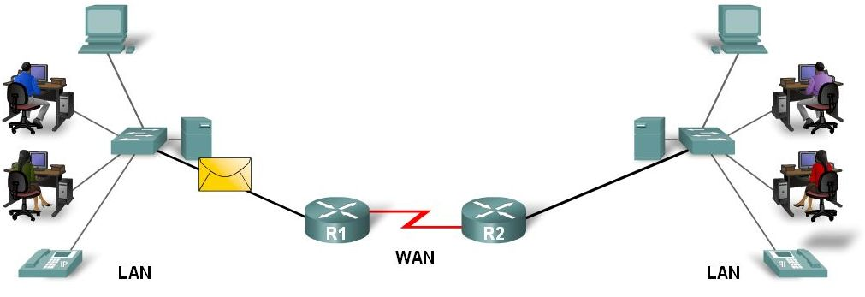
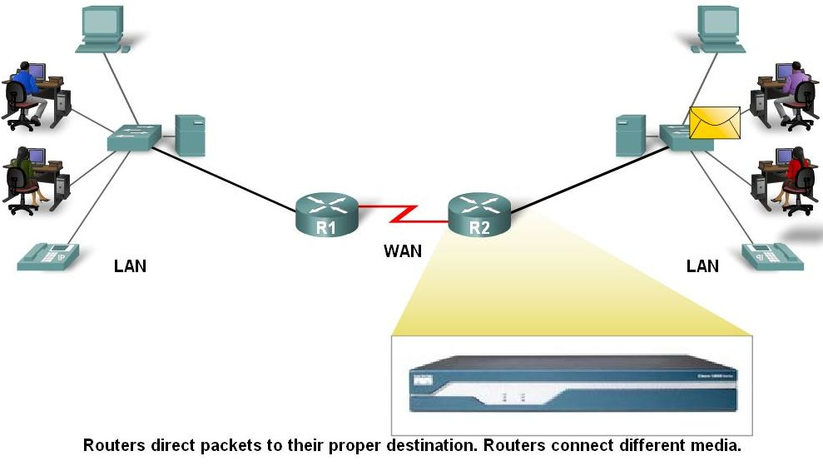
Router as a Computer
Data is sent in form of packets between 2 end devices
Routers are used to direct packet to its destination
Notes:
Dữ liệu được gửi dưới dạng các gói dữ liệu giữa 2 thiết bị đầu cuối Bộ định tuyến được sử dụng để gói tin trực tiếp đến đích của nó

Slide 5
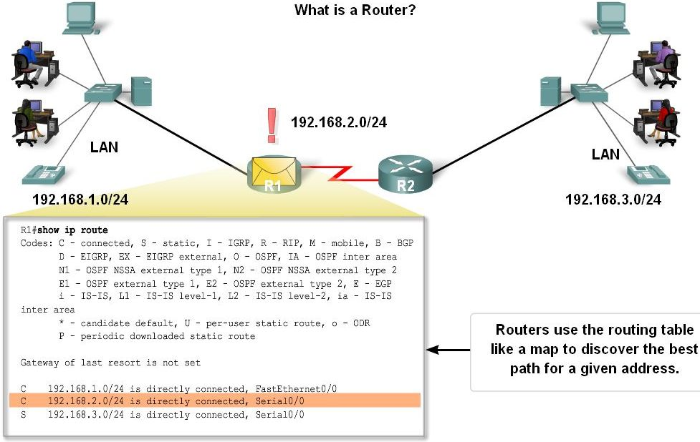
Router as a Computer
Routers examine a packet’s destination IP address and determine the best path by enlisting the aid of a routing table
Notes:
Router kiểm tra địa chỉ IP đích của gói tin và xác định đường đi tốt nhất bằng một bảng định tuyến

Slide 6
Router as a Computer
Router components and their functions:
CPU - Executes operating system instructions
Random access memory (RAM) - Contains the running copy of configuration file. Stores routing table. RAM contents lost when power is off.
Read-only memory (ROM) - Holds diagnostic software used when router is powered up. Stores the router’s bootstrap program.
Non-volatile RAM (NVRAM) - Stores startup configuration. This may include IP addresses (Routing protocol, Hostname of router).
Flash memory - Contains the operating system (Cisco IOS).
Interfaces - There exist multiple physical interfaces that are used to connect network. Examples of interface types:
Ethernet / fast Ethernet interfaces
Serial interfaces
Management interfaces
Notes:
Router thành phần và chức năng của họ: CPU - Thực thi hướng dẫn hệ điều hành Bộ nhớ truy cập ngẫu nhiên (RAM) - Chứa các bản sao hoạt động của tập tin cấu hình. Cửa hàng bảng định tuyến. Nội dung RAM mất khi tắt nguồn. Bộ nhớ chỉ đọc (ROM) - Giữ phần mềm chẩn đoán được sử dụng khi bộ định tuyến được cung cấp lên. Lưu trữ chương trình tải và khởi động của router. RAM không dễ bay hơi (NVRAM) - Cửa hàng cấu hình khởi động. Điều này có thể bao gồm địa chỉ IP (giao thức định tuyến, tên máy của router). Bộ nhớ Flash - Có hệ điều hành (Cisco IOS). Giao diện - Có tồn tại nhiều giao diện vật lý được sử dụng để kết nối mạng. Ví dụ về các loại giao diện: Ethernet / giao diện Ethernet nhanh giao diện nối tiếp giao diện quản lý

Slide 7
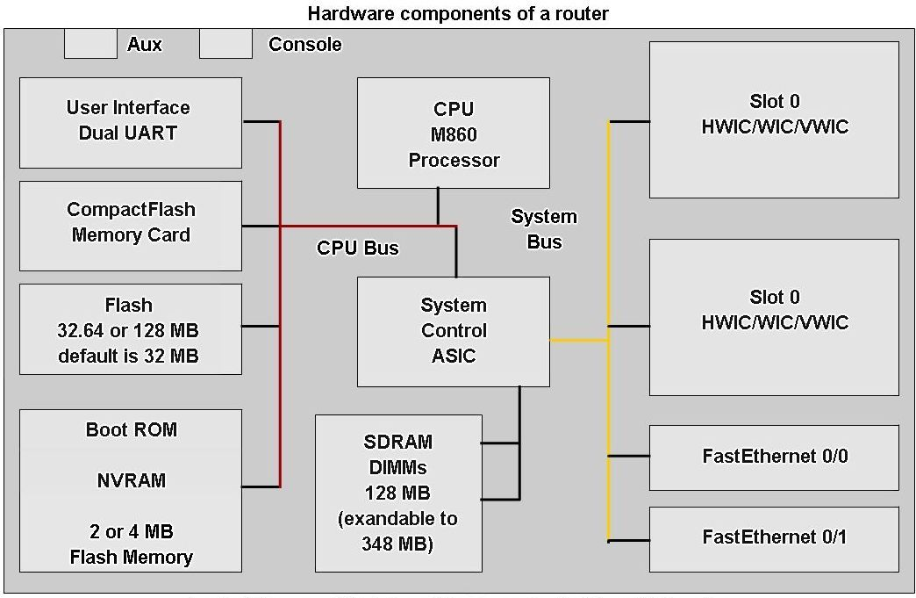
Router as a Computer
Router components

Slide 8
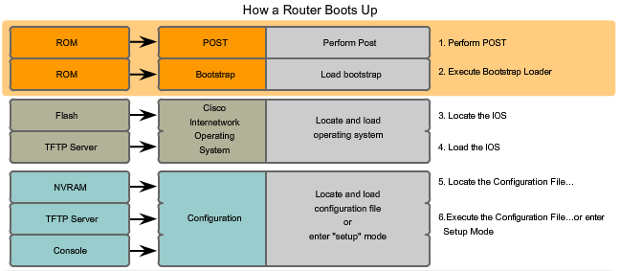
Router as a Computer
Major phases to the router boot-up process
Test router hardware
Power-On Self Test (POST)
Execute bootstrap loader
Locate & load Cisco IOS software
Locate IOS
Load IOS
Locate & load startup configuration file or enter setup mode
Bootstrap program looks for configuration file
Notes:
Giai đoạn chính trong quá trình khởi động bộ định tuyến Kiểm tra router phần cứng Power-On Self Test (POST) Thực hiện nạp bootstrap Xác định vị trí và tải phần mềm Cisco IOS Xác định vị trí IOS load IOS Xác định vị trí và tải tập tin cấu hình khởi động hoặc vào chế độ cài đặt Chương trình Bootstrap trông cho tập tin cấu hình

Slide 9
Router as a Computer
Verify the router boot-up process:
The show version command is used to view information about the router during the bootup process. Information includes:
Platform model number
Image name & IOS version
Bootstrap version stored in ROM
Image file name & where it was loaded from
Number & type of interfaces
Amount of NVRAM
Amount of flash
Configuration register
Notes:
Kiểm tra quá trình khởi động router: Các lệnh hiển thị phiên bản được sử dụng để xem thông tin về các bộ định tuyến trong quá trình khởi động hệ thống. Thông tin bao gồm: Số mô hình nền tảng Tên hình và phiên bản IOS Bootstrap phiên bản được lưu trữ trong ROM Tên tập tin hình ảnh và nơi mà nó đã được nạp từ Số và loại giao diện Số tiền NVRAM Số tiền của đèn flash cấu hình đăng ký

Slide 10
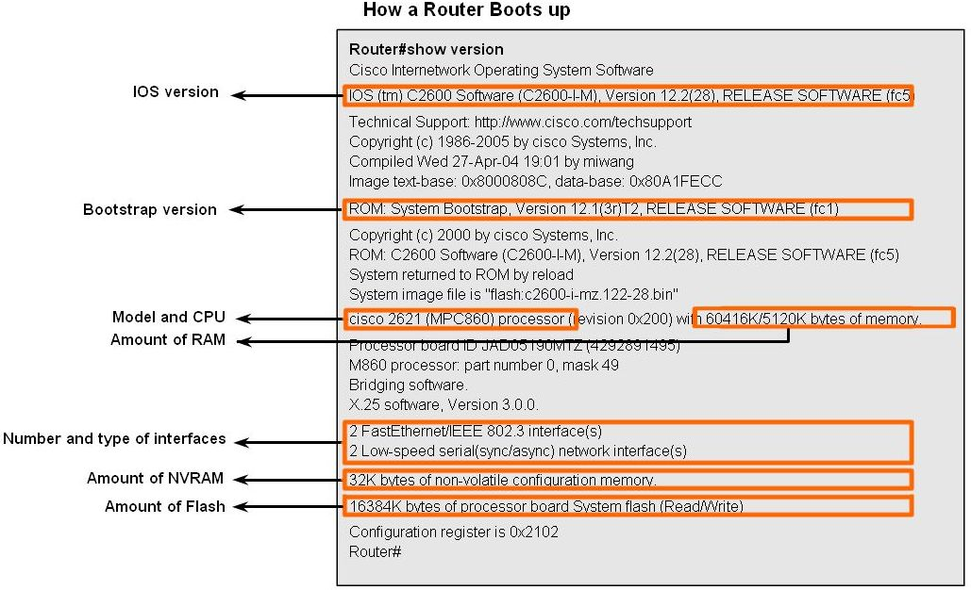
Router as a Computer

Slide 11
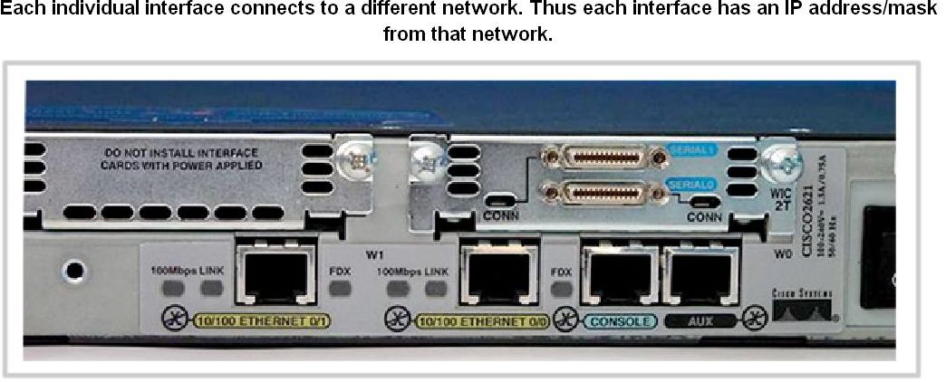
Router as a Computer
Router Interface is a physical connector that enables a router to send or receive packets
Each interface connects to a separate network
Consist of socket or jack found on the outside of a router
Types of router interfaces:
Ethernet
Fastethernet
Serial
DSL
ISDN
Cable
Notes:
Bộ định tuyến giao diện là một kết nối vật lý cho phép một router để gửi hoặc nhận các gói tin Mỗi giao diện kết nối với một mạng riêng biệt Bao gồm ổ cắm jack hoặc phát hiện bên ngoài của một router Các loại giao diện router: Ethernet fastEthernet nối tiếp DSL ISDN cáp

Slide 12
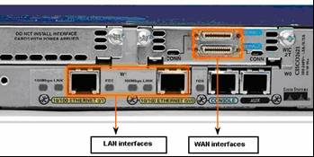
Router as a Computer
Two major groups of Router Interfaces
LAN Interfaces
Are used to connect router to LAN network
Has a layer 2 MAC address
Can be assigned a Layer 3 IP address
Usually consist of an RJ-45 jack
WAN Interfaces
Are used to connect routers to external networks that interconnect LANs
Depending on the WAN technology, a layer 2 address may be used
Uses a layer 3 IP address
Notes:
Hai nhóm chính của giao diện Router Giao diện mạng LAN Được sử dụng để kết nối router với mạng LAN Có địa chỉ MAC lớp 2 Có thể được gán một địa chỉ IP lớp 3 Thường bao gồm một jack cắm RJ-45 WAN giao diện Được sử dụng để kết nối router với các mạng bên ngoài mà kết nối mạng LAN Tùy thuộc vào công nghệ mạng WAN, một địa chỉ lớp 2 có thể được sử dụng Sử dụng một lớp địa chỉ IP 3

Slide 13
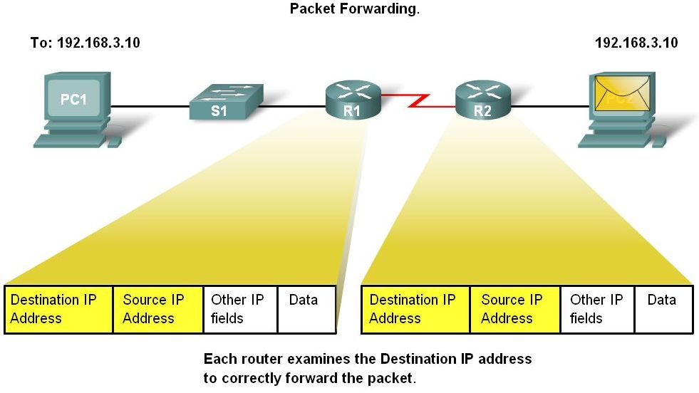
Router as a Computer
Routers and the Network Layer
Routers use destination IP address to forward packets
The path a packet takes is determined after a router consults information in the routing table
After router determines the best path
Packet is encapsulated into a frame
Frame is then placed on network medium in form of Bits
Notes:
Router và Network Layer Router sử dụng địa chỉ IP đích để chuyển tiếp các gói tin Con đường một gói tin di chuyển được xác định sau khi tham khảo ý kiến ​​một bộ định tuyến thông tin trong bảng định tuyến Sau khi bộ định tuyến xác định con đường tốt nhất Gói tin được đóng gói vào một khung Khung hình sau đó được đặt trên môi trường mạng theo hình thức Bits

Slide 14
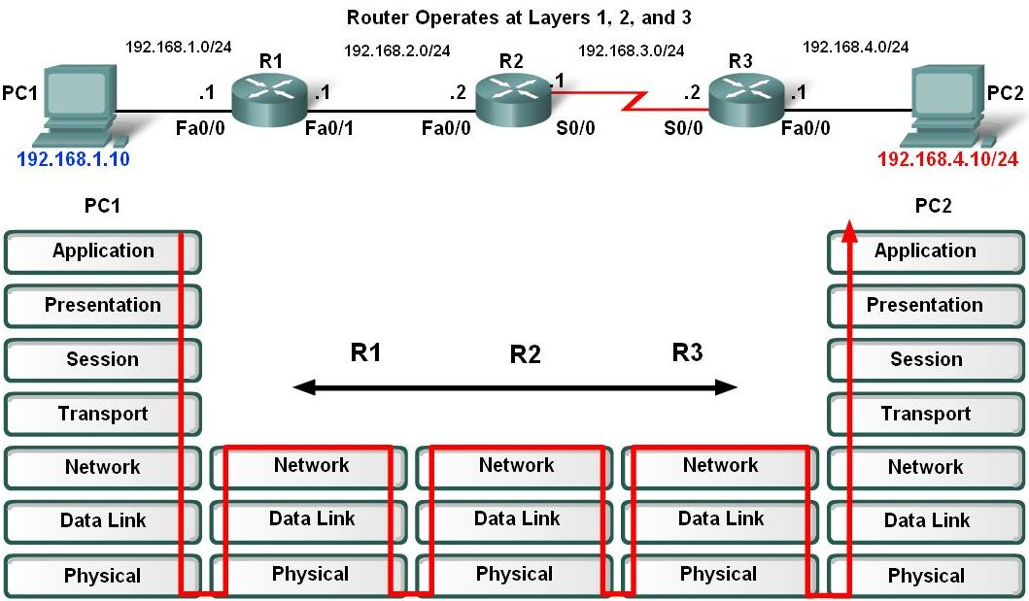
Router as a Computer
Routers Operate at Layers 1, 2 & 3
Router receives a stream of encoded bits
Bits are decoded and passed to layer 2
Router de-encapsulates the frame
Remaining packet passed up to layer 3
Routing decision made at this layer by examining destination IP address
Packet is then re-encapsulated & sent out outbound interface
Notes:
Vận hành thiết bị định tuyến ở lớp 1, 2 & 3 Router nhận được một dòng bit mã hóa Bit được giải mã và thông qua lớp 2 Router de-đóng gói khung Còn lại thông qua gói lên đến lớp 3 Quyết định định tuyến ở lớp này bằng cách kiểm tra địa chỉ IP đích Packet sau đó được đóng gói lại và gửi ra bên ngoài giao diện

Slide 15
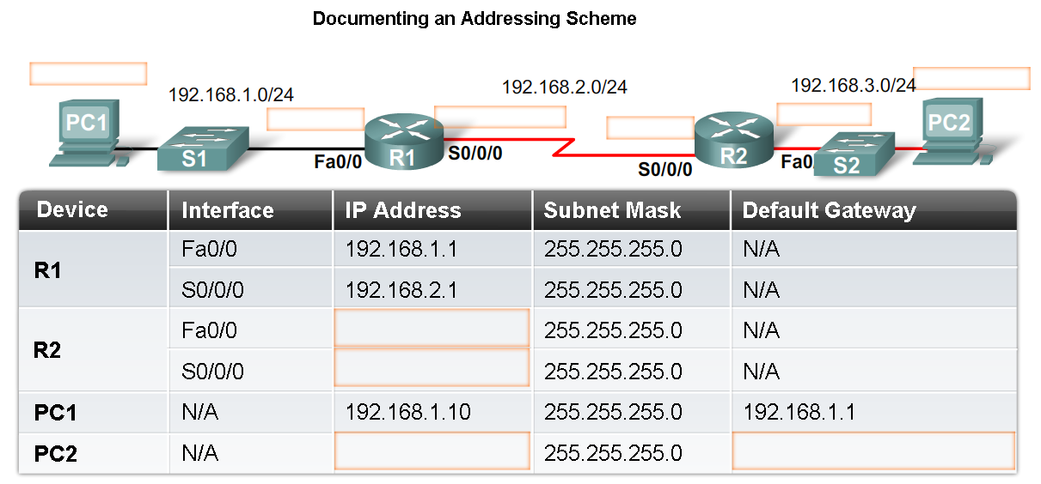
Configure Devices and Apply Addresses
Implementing Basic Addressing Schemes
When designing a new network or mapping an existing network you must provide the following information in the form of a document:
Topology drawing that Illustrates physical connectivity
Address table that provides the following information:
Device name
Interfaces used
IP addresses
Default gateway
Notes:
Thực hiện Đề án Giải quyết cơ bản Khi thiết kế một mạng mới hoặc lập bản đồ mạng lưới hiện có, bạn phải cung cấp các thông tin sau đây trong các hình thức của một tài liệu: Bản vẽ cấu trúc liên kết mà Minh hoạ kết nối vật lý Bảng địa chỉ cung cấp các thông tin sau: tên thiết bị giao diện sử dụng địa chỉ IP default gateway

Slide 16
Configure Devices and Apply Addresses
Basic Router Configuration
A basic router configuration should contain the following:
Router name - Host name should be unique.
Banner - At a minimum, banner should warn against unauthorized use.
Passwords - Use strong passwords.
Interface configurations - Specify interface type, IP address and subnet mask. Describe purpose of interface. Issue no shutdown command. If DCE serial interface issue clock rate command.
After entering in the basic configuration the following tasks should be completed:
Verify basic configuration and router operations.
Save the changes on a router.
Notes:
Router Cấu hình cơ bản Một cấu hình bộ định tuyến cơ bản cần có những điều sau đây: Router tên - tên máy chủ phải là duy nhất. Bảng quảng cáo - Ở mức tối thiểu, biểu ngữ nên cảnh báo việc sử dụng trái phép. Mật khẩu - Sử dụng mật khẩu mạnh. Cấu hình giao diện - Xác định loại giao diện, địa chỉ IP và mặt nạ mạng con. Mô tả mục đích của giao diện. Phát hành không có lệnh tắt máy. Nếu DCE nối tiếp lệnh tốc độ đồng hồ vấn đề giao diện. Sau khi vào trong cấu hình cơ bản các nhiệm vụ sau đây cần được hoàn tất: Xác minh cấu hình bộ định tuyến và hoạt động cơ bản. Lưu các thay đổi trên một router.

Slide 17
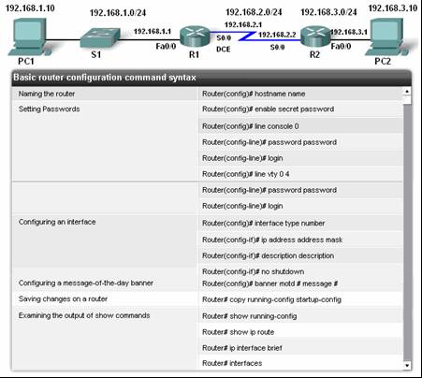
Configure Devices and Apply Addresses

Slide 18
Configure Devices and Apply Addresses
Verify Basic Router Configuration
Issue the show running-config command
Save the basic router configuration by issuing the copy running-config startup-config command
Additional commands that will enable you to further verify router configuration are:
Show running-config - Displays configuration currently in RAM
Show startup-config - Displays configuration file NVRAM
Show IP route - Displays routing table
Show interfaces - Displays all interface configurations
Show IP int brief - Displays abbreviated interface configuration information
Notes:
Xác minh cấu hình Router cơ bản Ban hành lệnh show running-config Lưu lại cấu hình bộ định tuyến cơ bản bằng cách phát hành các bản sao running-config startup-config Lệnh bổ sung mà sẽ cho phép bạn tiếp tục xác minh cấu hình bộ định tuyến là: Show running-config - Hiển thị cấu hình hiện tại trong bộ nhớ RAM Show startup-config - Hiển thị tập tin cấu hình NVRAM Hiện tuyến đường IP - Hiển thị bảng định tuyến Hiện giao diện - Hiển thị tất cả các cấu hình giao diện Hiện IP int ngắn - Hiển thị thông tin cấu hình giao diện viết tắt

Slide 19
Routing Table Structure
Routing Table is stored in ram and contains information about:
Directly connected networks - this occurs when a device is connected to another router interface
Remotely connected networks - this is a network that is not directly connected to a particular router
Detailed information about the networks include source of information, network address & subnet mask, and Ip address of next-hop router
Show ip route command is used to view a routing table
Notes:
Bảng định tuyến được lưu trữ trong RAM và chứa thông tin về: Mạng kết nối trực tiếp - điều này xảy ra khi một thiết bị được kết nối với một giao diện bộ định tuyến Điều khiển từ xa kết nối mạng - đây là một mạng lưới mà không được kết nối trực tiếp đến một router cụ thể Thông tin chi tiết về mạng lưới bao gồm nguồn gốc của thông tin, địa chỉ mạng và subnet mask và địa chỉ IP của next-hop router của Hiện ip route lệnh được sử dụng để xem một bảng định tuyến

Slide 20
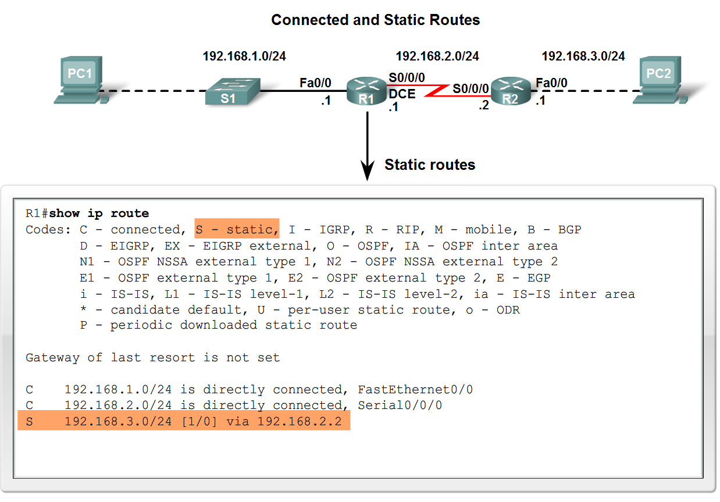
Routing Table Structure
Adding a connected network to the routing table
Router interfaces
Each router interface is a member of a different network
Activated using the no shutdown command
In order for static and dynamic routes to exist in routing table you must have directly connected networks
Notes:
Thêm một mạng lưới kết nối với bảng định tuyến giao diện Router Mỗi giao diện bộ định tuyến là thành viên của một mạng khác nhau Kích hoạt bằng cách sử dụng lệnh no shutdown Để cho các tuyến tĩnh và động để tồn tại trong bảng định tuyến, bạn phải có kết nối trực tiếp các mạng

Slide 21
Routing Table Structure
Static routes in the routing table
Includes: network address and subnet mask and IP address of next hop router or exit interface
Denoted with the code S in the routing table
Routing tables must contain directly connected networks used to connect remote networks before static or dynamic routing can be used
When to use static routes
When network only consists of a few routers
Network is connected to internet only through one ISP
Hub & spoke topology is used on a large network
Notes:
Các tuyến đường tĩnh trong bảng định tuyến Bao gồm: địa chỉ mạng và subnet mask và địa chỉ IP của router hop tiếp theo hoặc giao diện xuất cảnh Biểu thị bằng mã S trong bảng định tuyến Bảng định tuyến phải có mạng kết nối trực tiếp được sử dụng để kết nối các mạng từ xa trước khi định tuyến tĩnh hoặc động có thể được sử dụng Khi sử dụng các tuyến đường tĩnh Khi mạng chỉ bao gồm một vài thiết bị định tuyến Mạng được kết nối với Internet chỉ qua một ISP Hub & chấu cấu trúc liên kết được sử dụng trên một mạng lưới rộng lớn

Slide 22
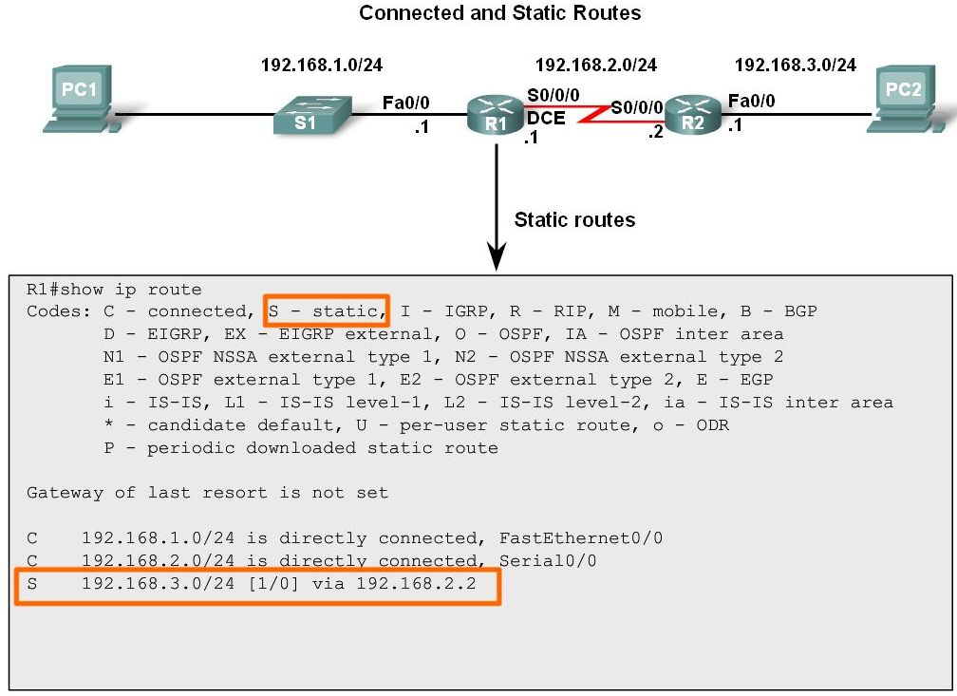
Routing Table Structure
Connected and Static routes

Slide 23
Routing Table Structure
Dynamic routing protocols
Used to add remote networks to a routing table
Are used to discover networks
Are used to update and maintain routing tables
Automatic network discovery
Routers are able discover new networks by sharing routing table information
Notes:
Giao thức định tuyến động Được sử dụng để thêm các mạng từ xa đến một bảng định tuyến Được sử dụng để khám phá mạng Được sử dụng để cập nhật và duy trì bảng định tuyến Phát hiện mạng tự động Router có thể phát hiện ra các mạng mới bằng cách chia sẻ thông tin bảng định tuyến

Slide 24
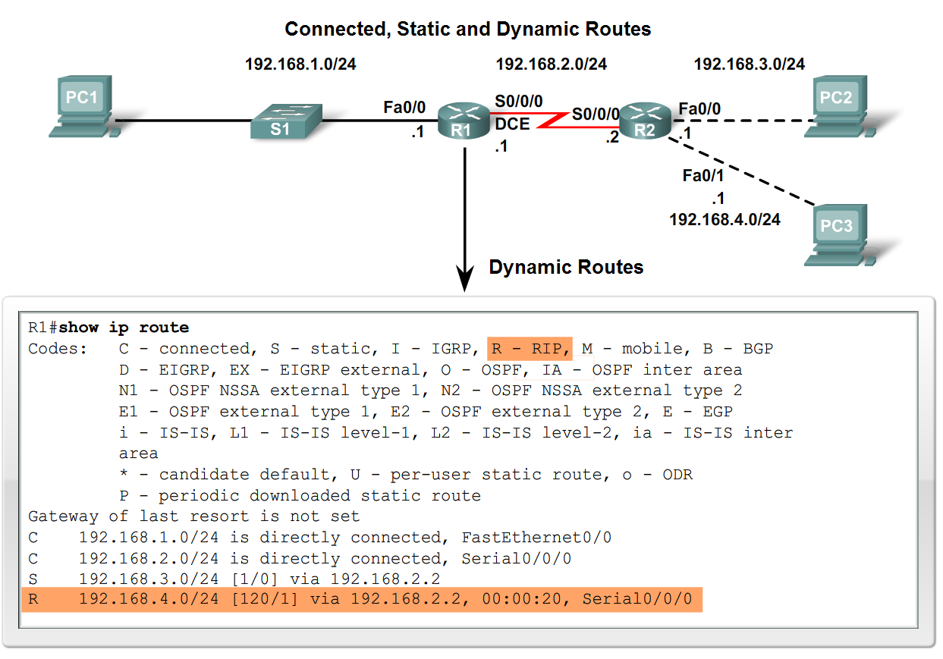
Routing Table Structure
Maintaining routing tables
Dynamic routing protocols are used to share routing information with other router & to maintain and up date their own routing table
IP routing protocols - example of routing protocols include:
RIP
IGRP
EIGRP
OSPF
Notes:
Duy trì bảng định tuyến Giao thức định tuyến động được sử dụng để chia sẻ thông tin định tuyến với các router khác và để duy trì và tăng hẹn hò với bảng định tuyến của mình Giao thức định tuyến IP - ví dụ về giao thức định tuyến bao gồm: RIP IGRP EIGRP OSPF

Slide 25
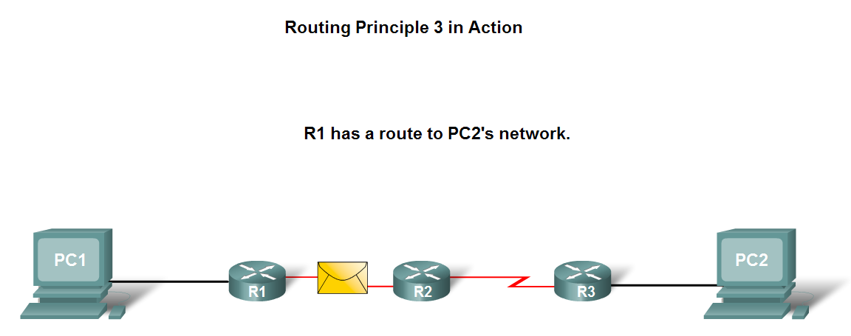
Routing Table Structure
Routing Table Principles
3 principles regarding routing tables:
Every router makes its decisions alone, based on the information it has in its routing table
Different routing table may contain different information
A routing table can tell how to get to a destination but not how to get back
Notes:
Nguyên tắc bảng định tuyến 3 nguyên tắc về các bảng định tuyến: Mỗi bộ định tuyến làm cho các quyết định của mình, dựa trên các thông tin có trong bảng định tuyến của nó Bảng định tuyến khác nhau có thể có những thông tin khác nhau Một bảng định tuyến có thể biết làm thế nào để có được một điểm đến nhưng không làm thế nào để trở lại

Slide 26
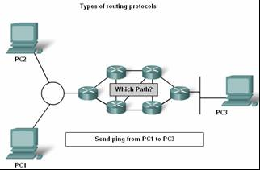
Routing Table Structure
Effects of the 3 Routing Table Principles
Packets are forwarded through the network from one router to another, on a hop by hop basis
Packets can take path “X” to a destination but return via path “Y” (Asymmetric routing)
Notes:
Ảnh hưởng của 3 nguyên tắc bảng định tuyến Các gói tin được chuyển tiếp qua mạng từ một router khác, trên cơ sở từng hop hop Các gói tin có thể đi con đường "X" để trở về một điểm đến nhưng thông qua con đường "Y" (định tuyến không đối xứng)

Slide 27
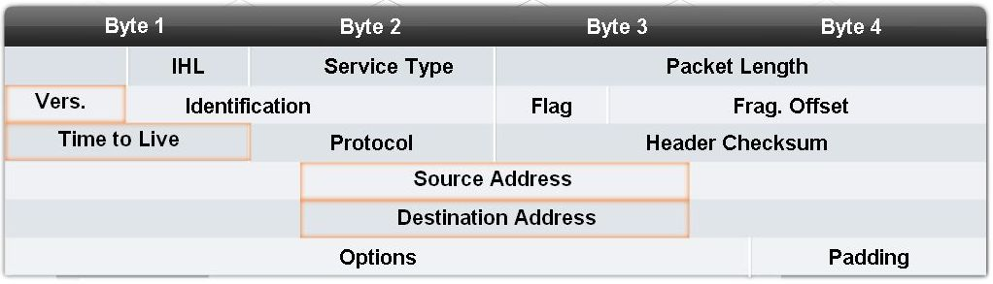
Router Paths and Packet Switching
Internet Protocol (IP) packet format contains fields that provide information about the packet and the sending and receiving hosts
Fields that are importance for CCNA students:
Destination IP address
Source IP address
Version & TTL
IP header length
Precedence & type of service
Packet length
Notes:
Giao thức Internet (IP) định dạng gói tin chứa các lĩnh vực cung cấp thông tin về các gói dữ liệu và các máy chủ gửi và nhận Lĩnh vực có tầm quan trọng đối với sinh viên CCNA: Điểm đến địa chỉ IP Nguồn địa chỉ IP Phiên bản & TTL Chiều dài tiêu đề IP Ưu tiên và loại hình dịch vụ chiều dài gói

Slide 28
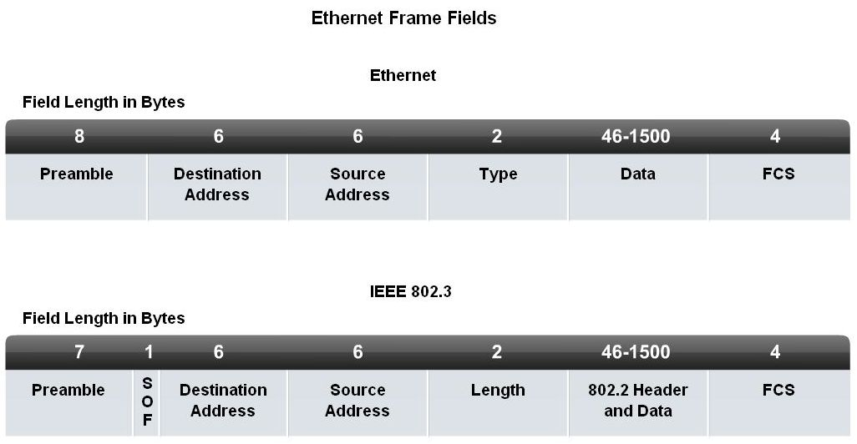
Router Paths and Packet Switching
MAC Layer Frame Format
MAC Frames are also divided into fields - they include:
Preamble
Start of frame delimiter
Destination MAC address
Source MAC address
Type/length
Data and pad
Frame check sequence
Notes:
Định dạng khung MAC lớp Khung MAC cũng được chia thành các lĩnh vực - chúng bao gồm: Lời nói đầu Bắt đầu của khung phân cách Điểm đến địa chỉ MAC Nguồn địa chỉ MAC Loại / chiều dài Dữ liệu và pad Khung hình kiểm tra sequenc

Slide 29
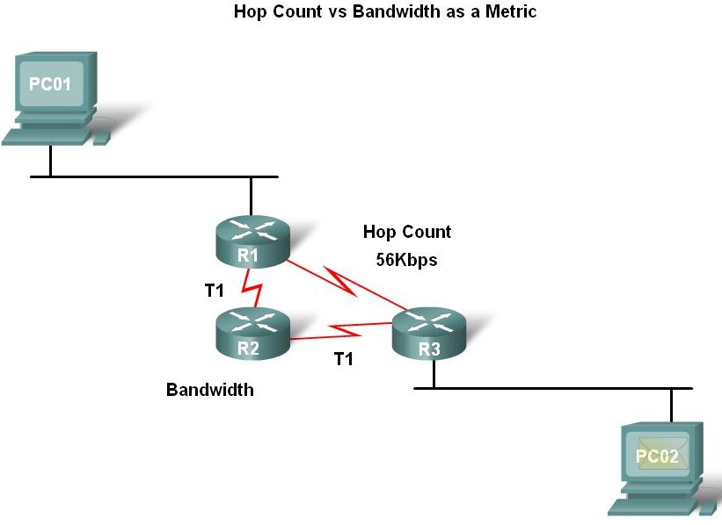
Router Paths and Packet Switching
A Metric is a numerical value used by routing protocols help determine the best path to a destination
The smaller the metric value the better the path
2 types of metrics used by routing protocols are:
Hop count - this is the number of routers a packet must travel through to get to its destination
Bandwidth - this is the “speed” of a link also known as the data capacity of a link
Notes:
Một Metric là một giá trị số được sử dụng bởi các giao thức định tuyến giúp xác định đường đi tốt nhất đến một đích đến Nhỏ hơn giá trị metric các con đường tốt hơn 2 loại số liệu được sử dụng bởi các giao thức định tuyến là: Hop count - đây là số lượng các thiết bị định tuyến một gói tin phải đi qua để có được đến đích của nó Băng thông - đây là "tốc độ" của một liên kết còn được gọi là dung lượng dữ liệu của một liên kết

Slide 30
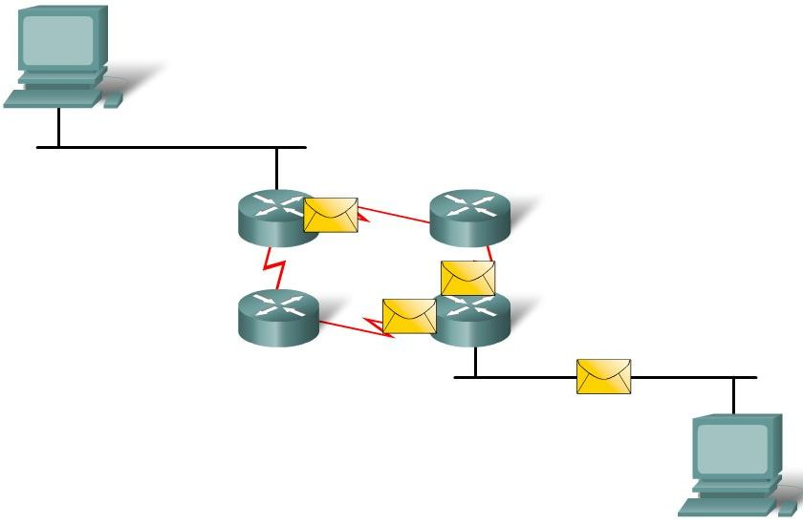
Router Paths and Packet Switching
Equal cost metric is a condition where a router has multiple paths to the same destination that all have the same metric
To solve this dilemma, a router will use Equal Cost Load Balancing - this means the router sends packets over the multiple exit interfaces listed in the routing table.
Notes:
Số liệu chi phí như vậy là một điều kiện mà một router có nhiều đường dẫn đến cùng một đích đến mà tất cả đều có cùng một thước đo Để giải quyết tình trạng khó xử này, một bộ định tuyến sẽ sử dụng bình đẳng Chi phí Load Balancing - điều này có nghĩa router sẽ gửi gói tin qua các giao diện xuất cảnh nhiều liệt kê trong bảng định tuyến.

Slide 31
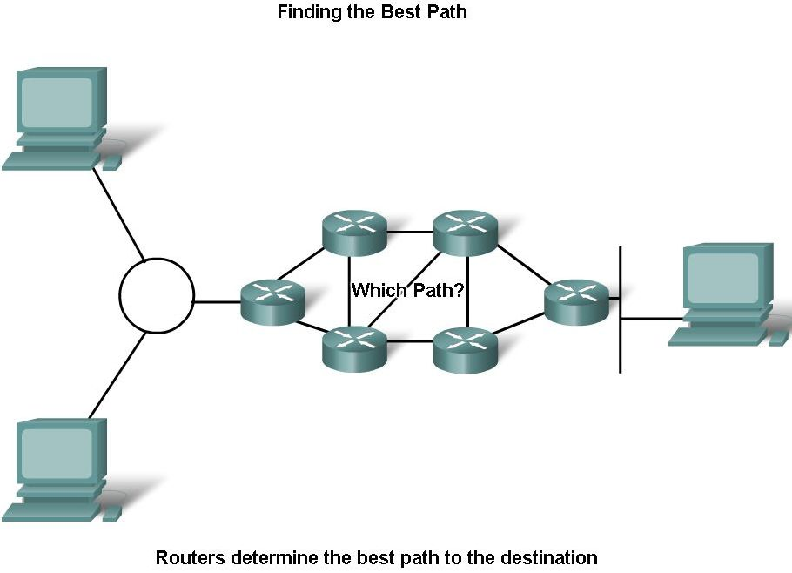
Router Paths and Packet Switching
Path determination is a process used by a router to pick the best path to a destination
One of 3 path determinations results from searching for the best path
Directly connected network
Remote network
No route determined
Notes:
Xác định đường dẫn là một quá trình được sử dụng bởi một bộ định tuyến để chọn đường đi tốt nhất đến một đích đến Một trong 3 quyết định kết quả của con đường tìm kiếm con đường tốt nhất Mạng kết nối trực tiếp mạng từ xa Không có đường xác định

Slide 32
Router Paths and Packet Switching
Switching Function of Router is the process used by a router to switch a packet from an incoming interface to an outgoing interface on the same router
A packet received by a router will do the following:
Strips off layer 2 headers
Examines destination IP address located in Layer 3 header to find best route to destination
Re-encapsulates layer 3 packet into layer 2 frame
Forwards frame out exit interface
Notes:
Chuyển đổi chức năng của Router là quá trình được sử dụng bởi một bộ định tuyến để chuyển một gói tin từ một giao diện đến một giao diện đi trên cùng một router Một gói tin nhận được bởi một router sẽ làm như sau: Strips ra lớp 2 tiêu đề Kiểm tra địa chỉ IP đích nằm ở Layer 3 tiêu đề để tìm con đường tốt nhất đến đích Re-đóng gói lớp 3 gói vào lớp 2 khung Tiền đạo khung ra giao diện xuất cảnh

Slide 33
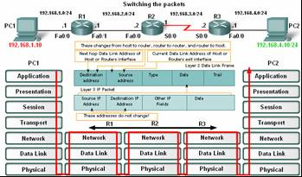
Router Paths and Packet Switching
As a packet travels from one networking device to another
The Source and Destination IP addresses NEVER change
The Source & Destination MAC addresses CHANGE as packet is forwarded from one router to the next
TTL field decrement by one until a value of zero is reached at which point router discards packet (prevents packets from endlessly traversing the network)
Notes:
Là một gói dữ liệu truyền từ một thiết bị mạng khác Các địa chỉ IP nguồn và đích không bao giờ thay đổi Nguồn & Điểm đến địa chỉ MAC ĐỔI như gói tin được chuyển tiếp từ một bộ định tuyến để tiếp theo TTL trường sụt lần một cho đến khi giá trị không đạt được tại thời điểm đó vứt bỏ bộ định tuyến gói tin (ngăn chặn các gói dữ liệu từ không ngừng đi qua mạng)

Slide 34
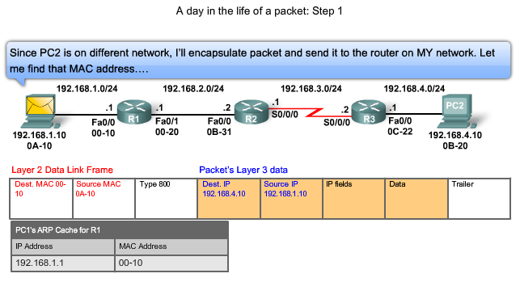
Router Paths and Packet Switching
Path determination and switching function details. PC1 wants to send something to PC 2.
Step 1 - PC1 encapsulates packet into a frame - frame contains R1’s destination MAC address
Notes:
Xác định đường dẫn và các chi tiết chức năng chuyển mạch. PC1 muốn gửi một cái gì đó với máy tính 2. Bước 1 - PC1 đóng gói gói tin vào một khung - khung chứa địa chỉ MAC đích của R1

Slide 35
Router Paths and Packet Switching
Step 2 - R1 receives Ethernet frame
R1 sees that destination MAC address matches its own MAC
R1 then strips off Ethernet frame
R1 Examines destination IP
R1 consults routing table looking for destination IP
After finding destination IP in routing table, R1 now looks up next hop IP address
R1 re-encapsulates IP packet with a new Ethernet frame
R1 forwards Ethernet packet out Fa0/1 interface
Notes:
Bước 2 - R1 nhận được khung Ethernet R1 thấy rằng địa chỉ MAC đích phù hợp với MAC của nó R1 sau đó lột ra khỏi khung Ethernet R1 kiểm tra IP đích R1 tham khảo bảng định tuyến IP đích tìm kiếm Sau khi tìm thấy IP đích trong bảng định tuyến, R1 bây giờ trông lên hop tiếp theo địa chỉ IP R1 tái đóng gói gói tin IP với một khung Ethernet mới R1 sẽ chuyển gói tin Ethernet ra Fa0 / 1 giao diện

Slide 36
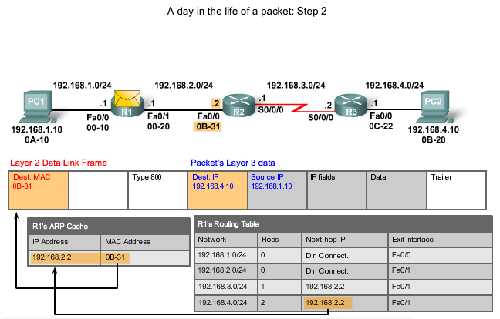
Router Paths and Packet Switching

Slide 37
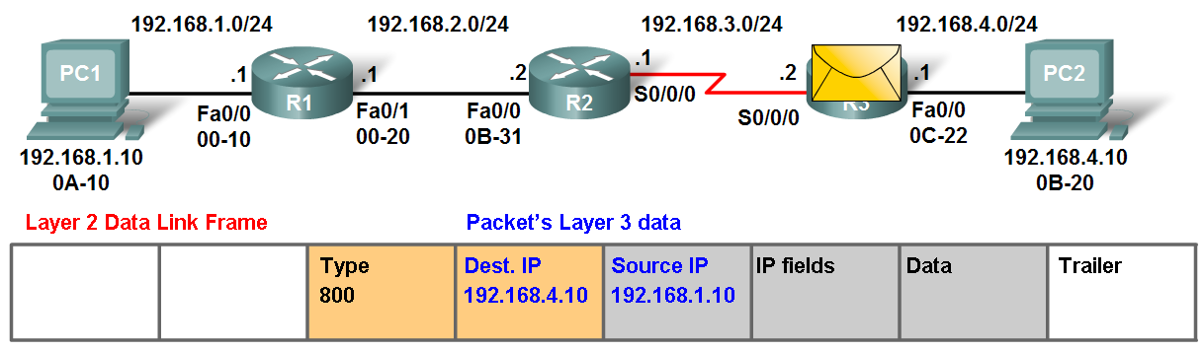
Router Paths and Packet Switching
Step 3 - Packet arrives at R2
R2 receives Ethernet frame
R2 sees that destination MAC address matches its own MAC
R2 then strips off Ethernet frame
R2 Examines destination IP
R2 consults routing table looking for destination IP
After finding destination IP in routing table, R2 now looks up next hop IP address
R2 re-encapsulates IP packet with a new data link frame
R2 forwards Ethernet packet out S0/0 interface
Notes:
Bước 3 - gói đến lúc R2 R2 nhận được khung Ethernet R2 thấy rằng địa chỉ MAC đích phù hợp với MAC của nó R2 sau đó lột ra khỏi khung Ethernet R2 kiểm tra IP đích R2 tham khảo bảng định tuyến IP đích tìm kiếm Sau khi tìm thấy IP đích trong bảng định tuyến, R2 bây giờ nhìn lên hop tiếp theo địa chỉ IP R2 tái đóng gói gói tin IP với một khung liên kết dữ liệu mới R2 sẽ chuyển gói tin Ethernet ra S0 / 0 giao diện

Slide 38
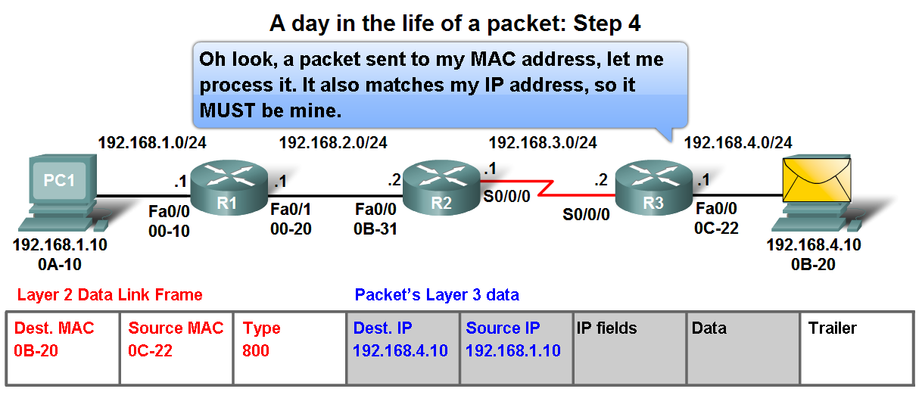
Router Paths and Packet Switching
Step 4 - Packet arrives at R3
R3 receives PPP frame
R3 then strips off PPP frame
R3 Examines destination IP
R3 consults routing table looking for destination IP
After finding destination IP in routing table, R3 is directly connected to destination via its fast Ethernet interface
R3 re-encapsulates IP packet with a new Ethernet frame
R3 forwards Ethernet packet out Fa0/0 interface
Step 5 - IP packet arrives at PC2 - frame is decapsulated and processed by upper layer protocols
Notes:
Bước 4 - Packet đến lúc R3 R3 nhận khung PPP R3 sau đó lột ra khung PPP R3 kiểm tra IP đích R3 tham khảo bảng định tuyến IP đích tìm kiếm Sau khi tìm thấy IP đích trong bảng định tuyến, R3 được kết nối trực tiếp đến đích thông qua giao diện Ethernet nhanh chóng của nó R3 tái đóng gói gói tin IP với một khung Ethernet mới R3 chuyển tiếp gói tin Ethernet ra Fa0 / 0 giao diện Bước 5 - gói IP đến tại PC2 - khung được decapsulated và xử lý bởi các giao thức lớp trên

